Slide 1


Career In Art
This project has been funded with support from the European Commission. This publication reflects the views only of the author, and the Commission cannot be held responsible for any use which may be made of the information contained therein.
Partneriat strategic Erasmus+

Slide 2

Sumar:
“Career in Art“ este un parteneriat intre 6 școli europene, 4 dintre acestea fiind școli de artă, iar două, inclusiv a noastră, licee tehnologice ce au elevi dornici sa imbratiseze ulterior carieră artistică. Proiectul nostru va trata dezvoltarea lor artistică, precum o modalitate de a le oferi o carieră viitoare.
Prin urmare, dorim să oferi cursanților noștri o idee de bază referitoare la modalitatea de a deveni mari artiști. Un artist profesionist adevărat cunoaște istoria artei, știe diferite tehnici artistice ale timpurilor moderne și antice. Un artist trebuie să fie calificat – trebuie să aibă idei despre lumea artistica – să fie gata de a experimenta, de a încerca ceva nou, să știe cu adevărat ceea ce dorește să facă în viață. În afară de aceasta, artiștii trebuie să cunoască limbi străine pentru a putea să-și vândă munca lor în întreaga lume, precum și să fie inițiați în tehnologii moderne, așa cum ele sunt simboluri ale timpurilor noastre și pe viitor.

Slide 3
Argument
În comunitatea noastră există doar câțiva oameni foarte bătrâni care stăpânesc încă unele tehnici tradiționale de (pictură pe sticlă, ceramică, sculptura pe lemn etc.) care nu au urmași sau ucenici, deci nimeni nu le va împărtăși abilitățile și cunoștințele lor. Vrem să creeze legături între ei și elevii noștri. În acest fel ne vom păstra tradițiile noastre în viață, și vom oferi elevilor noștri șansa de a învăța lucruri noi.
Acest proiect este o șansă pentru noua noastră generație de a da viață ideilor lor, fără a se teme de riscuri și fără a-și limita opțiunile. Prin acest proiect ne propunem să le oferim elevilor noștri șanse mai bune în viitorul lor, să îi ajutăm să dobândească mai multe competențe și calificări, care îi vor ajuta să devină artiști. Elevii vor fi capabili să învețe și să înțeleagă piața locurilor de muncă în materie de profesii artistice, așa ca atunci cand vine vorba de alegerea unei cariere, ei vor fi capabili să ia decizii conștiente.

Slide 4

Parteneri
LICEUM PLASTYCZNE W GRONOWIE GÓRNYM, Elbląg (Poland)
Colegiul Auto Traian Vuia, Targu Jiu (Romania)
WICO campus Mater Dei, Overpelt (Belgium)
Figen Sakallioglu High School, SAKARYA (Turkey)
Stredná umelecká škola Ladislava Bielika, Levice (Slovakia)
Srednja šola za oblikovanje in fotografijo, Ljubljana (Slovenia)

Slide 5
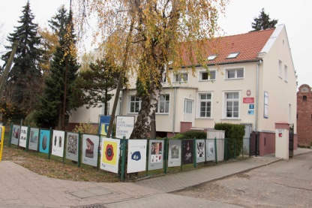
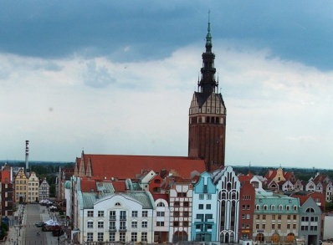
Liceul de Arte Plastice din Gronowo Górne este un mic, dar o școală bine-cunoscută în Polonia. Desi are doar 6 ani, elevii polonezi au câștigat multe concursuri de prestigiu și școala este recunoscută în lumea artistică, cu absolvenți care merg la cele mai bune universități de artă.
Educația este prevăzută pentru patru ani și programul său include educație generală școlară în funcție de programele de bază, precum și discipline de arta, printre care desen și pictură, sculptură, istoria artei, fotografie și film, design sau grafica. Educaţia se incheie cu Examenul Matura (certificat de învățământ secundar) și examenul de pregătire profesională, astfel elevii câștiga titlul de absolvent de Arte Plastice.
Școala nu este mare - există doar 80 de elevi și 25 de cadre didactice. Cu toate acestea, acest lucru oferă tuturor posibilitatea de a se cunoaște reciproc, și de a studia fiind înconjuraţi de prietenii. Aici se Învață și se predă într-o atmosferă plăcută, familiară. Liceum Plastyczne este activ în Europa, luând parte la numeroase proiecte internaționale, până în prezent colaborând cu 14 de tari.
LICEUM PLASTYCZNE W GRONOWIE GÓRNYM, Elbląg (Poland)

Slide 6
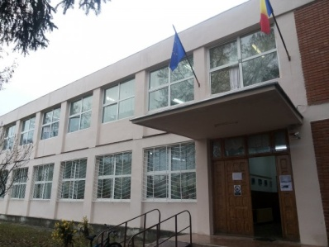
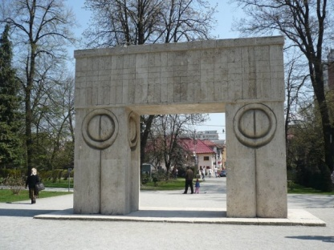
"Colegiul Auto Traian Vuia" este o școală tehnică secundară din Târgu Jiu, România. Acesta are aproximativ 1600 de elevi care studiază discipline tehnice, cum ar fi Protecția Mediului, Mecanica, industria textila si tamplarie. Elevii noștri sunt implicați în mod constant în multe activități extraşcolare, locale, concursuri naționale, sau proiecte interculturale, cum ar fi: "Kangourou", "FuturEnergia" etcetera.
Până acum am avut două proiecte Comenius: “Eco-friendly Planet… This is our Home, Keep it Clean!” and “Maths and Science for better understanding the world we live in.”
Colegiul Auto Traian Vuia, Targu Jiu (Romania)

Slide 7
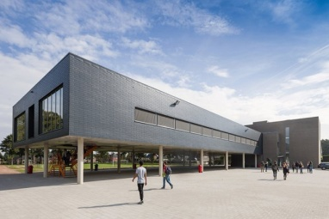
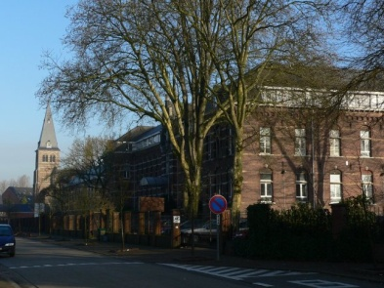
În fiecare an școlar, 145 de membri ai personalului urează bun venit celor 950-1000 elevi ai școlii, Wico campusul Mater Dei. Majoritatea elevilor au 12 ani, atunci când începe școala. Ei merg la școală secundară până la vârsta de 18 ani.
Tinerii care iubesc limbile străine, care au un talent adevărat pentru științe sau matematică, elevi cu abilităţi artistice, elevii cu mari abilități sociale și de asemenea, cei care au abilități practice ... ei pot gasi o educație adecvată la Mater Dei.
Proiectul pedagogic se bazează pe o încredere mare în oameni, crezând că este nevoie de un climat școlar vesel, pozitiv și cald pentru a învăţa și a creşte cu plăcere.
Şcoala este ambițioasă și oferă o educaţie de primă clasă, astfel încât elevii să fie bine pregătiți pentru viitorul lor. Speră că fiecare elev a devenit o persoană solitară, creativă și flexibilă, care poate organiza studii și viața lui sau a ei, atunci când el sau ea va termina la Mater Dei.
Școala este o școală secundară modernă, cu o tradiție de peste 100 de ani, toată lumea este binevenită, se simte ca acasă și contribuie la o învățare frumoasă.
WICO campus Mater Dei, Overpelt (Belgium)

Slide 8
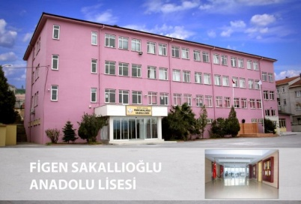
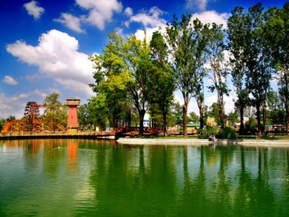
Figen Sakallıoğlu Anadolu Lisesi este o școală de stat care oferă învățământ secundar general. A fost înfiinţat în 1994. Cei 550 de elevi sunt acceptaţi în școală după ce promovează un examen.
În programele noastre sunt clasele de știință. Elevii învață Biologie, matematică, chimie, fizică. Ei au, de asemenea, Artă, engleză, literatură, filozofie.
Politica şcolii nu este doar de a pregăti elevii pentru examenele de facultate, dar și să îi ajute să îşi îmbunătățească abilitățile artistice, culturale și sociale.
Școala este, de asemenea, interesat de tot felul de proiecte, concursuri și activități sportive. Au participat la un proiect Comenius numit Art Conecting us, între 2012-2014.
Figen Sakallioglu High School, SAKARYA (Turkey)

Slide 9
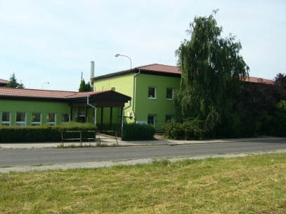
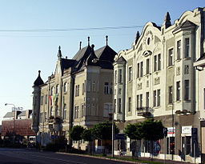
Stredná umelecká škola Ladislava Bielika este stabilită în orașul Levice, în Republica Slovacă. În prezent, există 198 de elevi. Școala oferă un învățământ profesional secundar complet în departamentele de arta grafica, design fotografic, design-proiectare de fabricație, design vestimentar, creație scenică și crearea de publicitate. Personalul didactic este reprezintat de 28 cadre didactice certificate complete. Una dintre principalele sarcini ale școlii este de a pregăti elevii pentru continuarea studiilor la universitate, încorporarea eficientă pe pieța muncii sau a crea afaceri proprii. Liceul de Artă din Levice a fost implicat în diverse proiecte internaționale, naționale și regionale ca Socrate și Comenius pentru cativa ani. În aceste proiecte școlare a cooperat cu școlile secundare și primare din Italia, Polonia, Turcia şi Bulgaria. Pe langa aceste proiecte, școala participă periodic la concursuri și expoziții naționale și regionale de artă și a fost, de asemenea, gayda a 3 expozitii proprii ale operelor de artă ale profesorilor și elevilor săi. Cu aceste activități școala furnizează mai ales pregătirea profesională și artistică a elevilor săi.
Stredná umelecká škola Ladislava Bielika, Levice (Slovakia)

Slide 10
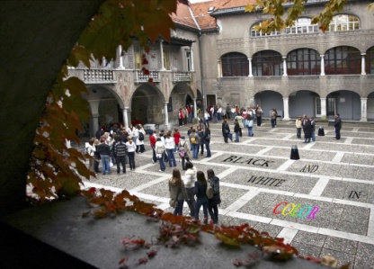
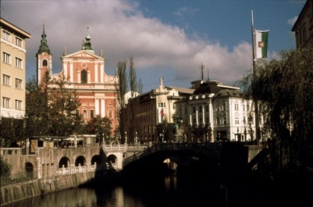
Srednja šola za oblikovanje în fotografijo Ljubljana este situată în inima Sloveniei, mai exact în capitala Ljubljana. Școala a fost înființată acum 70 de ani și a modelat de atunci din fete și băieți, tineri artiști, creativi și îndrăzneți. În prezent, școala găyduieşte 65 de profesori și 500 de elevi. Instituţia oferă cinci programe diferite, de exemplu: design grafic, design industrial, design vestimentar, fotografie și artă.
Elevii sloveni participă la cursuri de patru ani și încheie studiile liceale la vârsta de optsprezece ani. În acest timp ei se pot implica în ateliere de lucru, oferte, prezentari de moda, expozitii si stagii.
La școala aceasta se predau trei limbi străine: engleza, germana si spaniola.
Srednja šola za oblikovanje in fotografijo, Ljubljana (Slovenia)

Slide 11
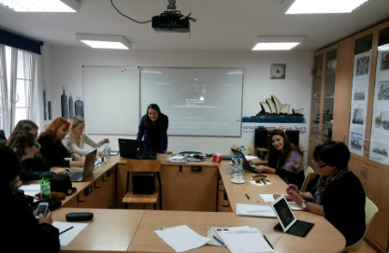
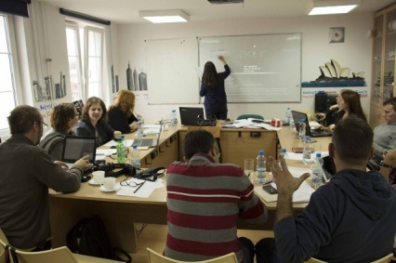
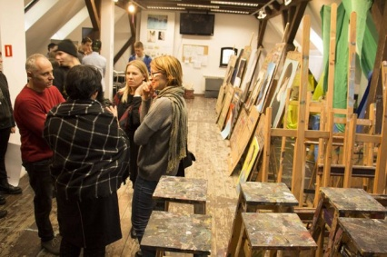
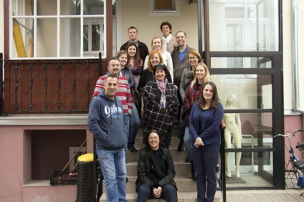
Prima Întâlnire transnațională în Gronowo Górne, Polonia
Acesta a fost un eveniment care a reunit participanți din toate școlile partenere implicate în acest parteneriat strategic.
Reuniunea a avut următoarele obiective:
• de a rearanja unele dintre activitățile din calendarul, care au fost amânate din cauza unor probleme contractuale;
• să identifice principiile de bază, metodele și strategiile de dezvoltare a planului de acțiune pentru a aborda toate ateliere de lucru și activități în următoarele cinci luni;
• de a împărtăși experiențe, provocări și cunoștințe tehnice cu privire la modul de a aborda mai bine activitățile planificate, având în vedere necesitatea de a discuta modalități practice;
• de a discuta despre viitoarele schimburile de studenți.
Reuniunea a avut loc timp de trei zile, cu prima zi și a treia sub forma unor sesiuni de lucru, combinate cu vizite de studiu și a doua zi constând doar în sesiuni de lucru.
Sesiunile de lucru au inclus deschiderea oficială și închiderea reuniunii și mese rotunde axate pe discutarea priorităților, cum ar fi implementarea proiectului și cea mai bună abordare a acesteia.
Deschiderea oficială a reuniunii transnaționale a proiectului a avut loc în cancelaria Liceului de Arte Plastice din Gronowo Górne si a inclus discursuri ţinute de către doamna Joanna Jastrzębska, coordonator de proiect și doamna Krystyna Brinkiewicz, directoarea școlii.

Slide 12
Vă mulţumim pentru atenţie!
Echipa de proiect, Career In Art.

